Slide 1
ПРОЕКТ «ПАРК МИРА»
Ландшафтная Лаборатория
Notes:
Поменять картинку-панорамку

Slide 2
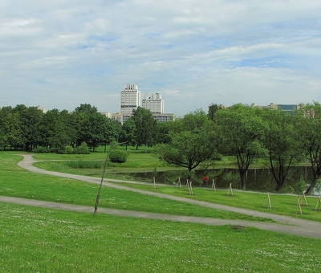
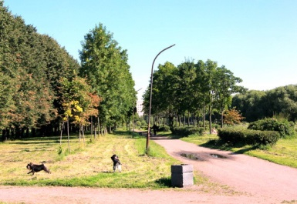
Комплексное решение проблемы запущенных советских парков
15
депрессивных парков
154
га
площади
2,5
млн человек живут рядом
В Петербурге, особенно в «спальных районах» есть немало парков, которые не выполняют основных функций: рекреационных, образовательных, культурных. Зачастую они изначально не были приспособлены для таких задач.
Эти парки можно привести к современным требованиям.
В Петербурге можно создавать современные, интересные, самоокупаемые ландшафтные комплексы на месте депрессивных и полуразрушенных парков.
Notes:
Основной вариант

Slide 3
Положение дел в депрессивных парках
Notes:
Основной вариант

Slide 4
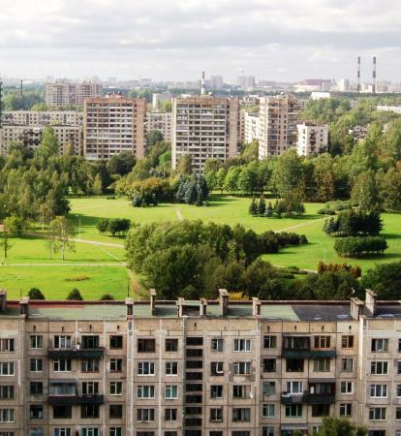
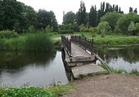
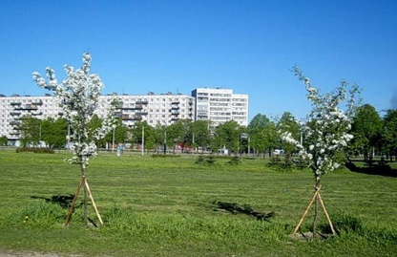
Реконструкция парков может быть проведена в сжатые сроки
2
года
на работы
1
компания-подрядчик
100%
готовый проект
Проект «Парк мира» станет одной из жемчужин «зеленого ожерелья Петербурга», задуманного еще Петром I.
В советское время город охватывал Зеленый пояс славы – система парков, посвященных Победе.
Поэтому наш проект имеет серьезные исторические предпосылки.
Проект «Парк мира» разработан на базе парка им. Академика Сахарова, но все предлагаемые решения можно воплотить на территории почти любого парка из числа «депрессивных».
Notes:
Основной вариант

Slide 5
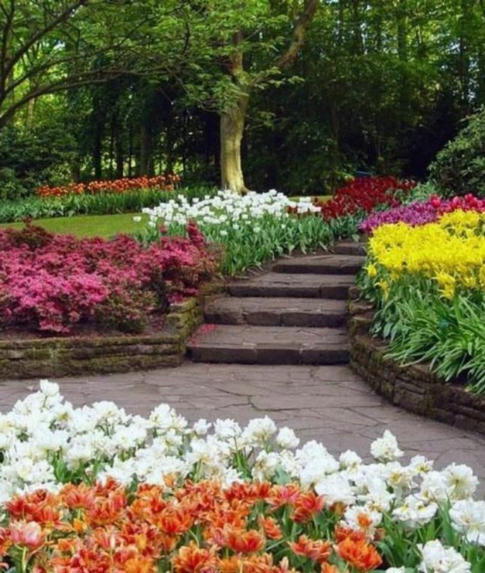
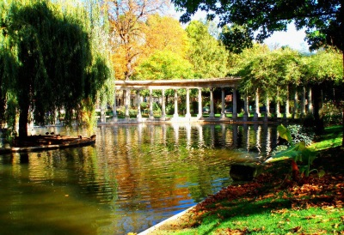
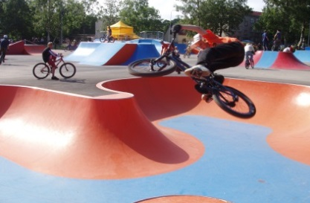
В чем заключается особенность проекта «Парк мира»?
!
спокойный отдых
!!
активный
отдых
!!!
культурные мероприятия
В проекте заранее учтена прогулочная, спортивная, культурная и концертная инфраструктура. В парке можно не только гулять и заниматься спортом, но и проводить городские мероприятия, международные фестивали, организовывать культурные события не только городского, и даже европейского уровня.
В парке сохранятся старые высокостойные деревья, добавятся новые посадки, цветники, пруды, национальные мини-парки, места для активного отдыха, детские площадки, памятники и арт-объекты.
Notes:
Основной вариант

Slide 6
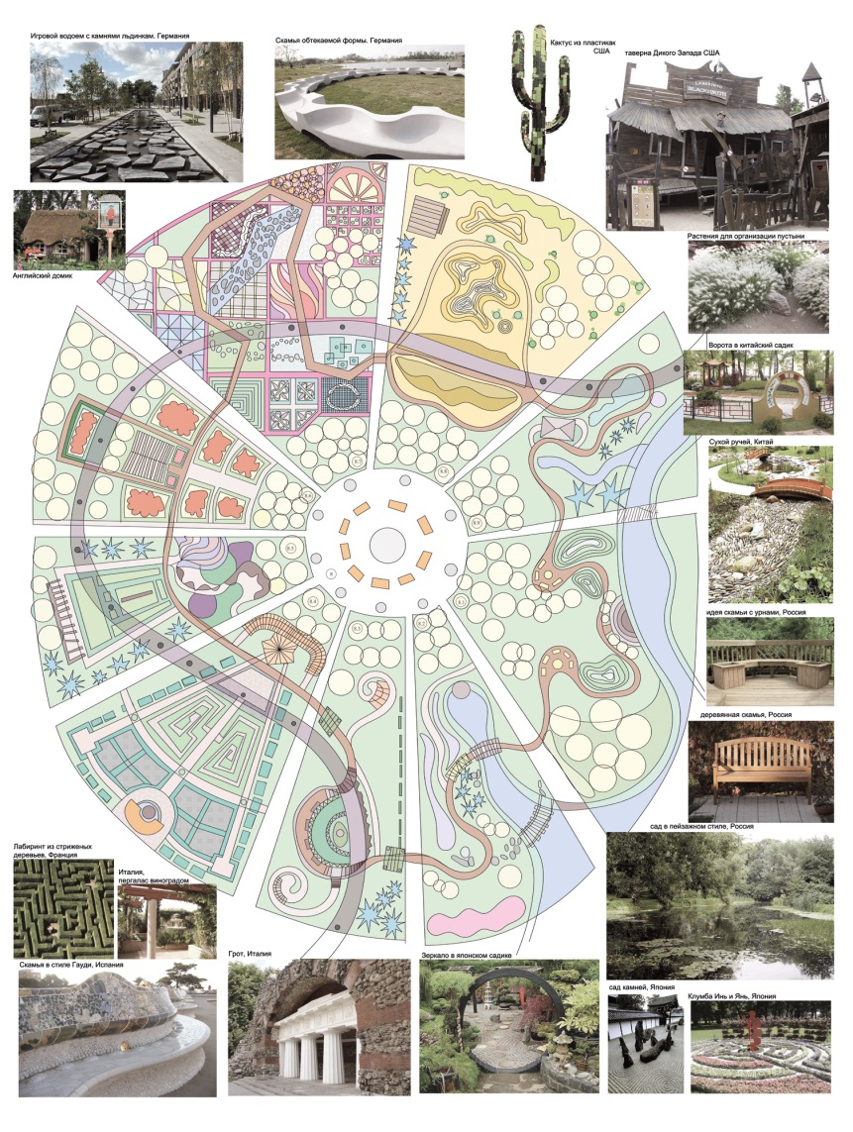
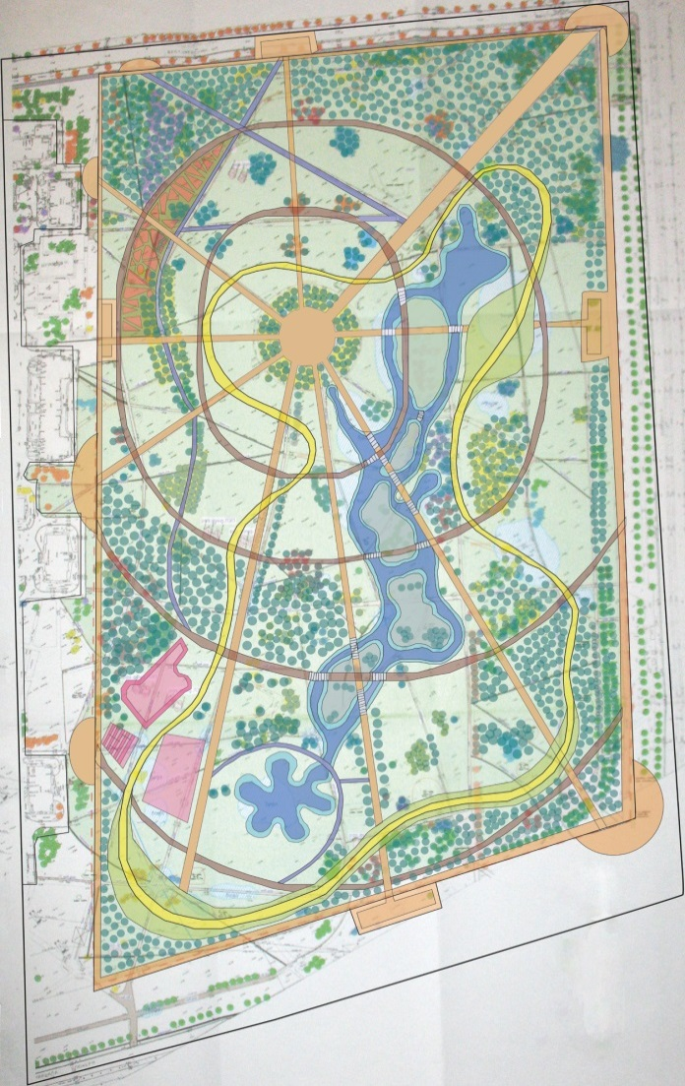
Общий план «Парка Мира»
Общественное пространство
Национальные мини-парки
Водная система
Система островов
Зона активного отдыха и спорта
Зона спокойного отдыха
Зона искусства
Кинетический сад
Зона экологии
Двухуровневая велодорожка
Гроты-рестораны
Сцены и выставочные пространства
Цветники и рокарии
Детские площадки
Высокостойные деревья
Зона экстремального спорта, скейт-парк
Развитая сеть дорожек
Устойчивые к вытаптыванию газоны
Notes:
Основной вариант

Slide 7
Общий вид «Парка Мира»
Notes:
Основной вариант

Slide 8
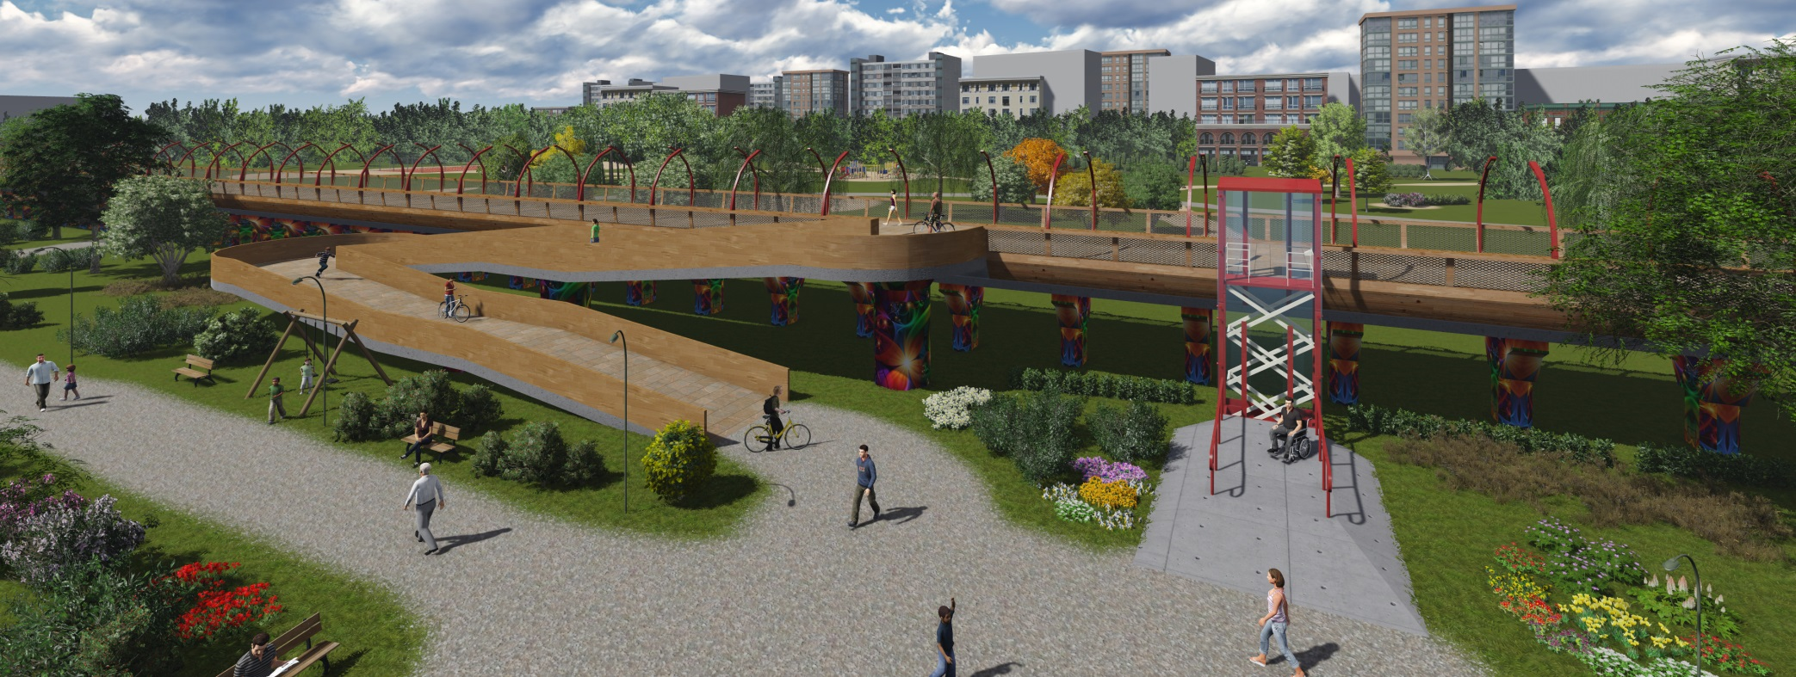
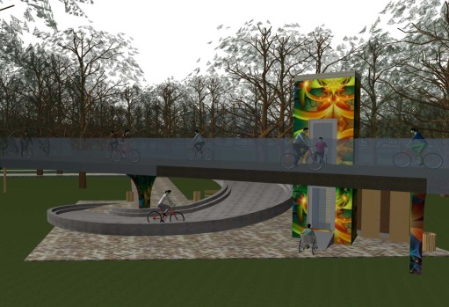
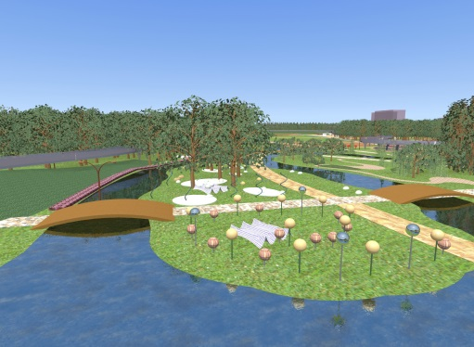
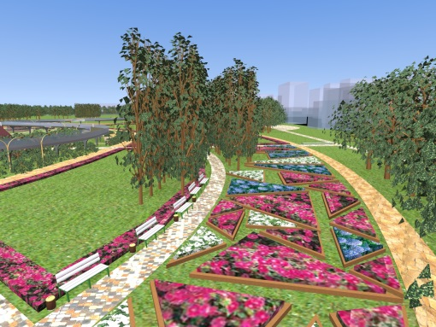
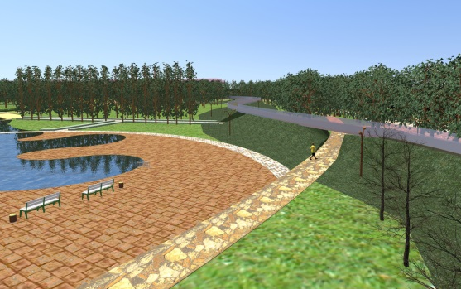
Проекты различных зон «Парка Мира»
Notes:
Основной вариант

Slide 9
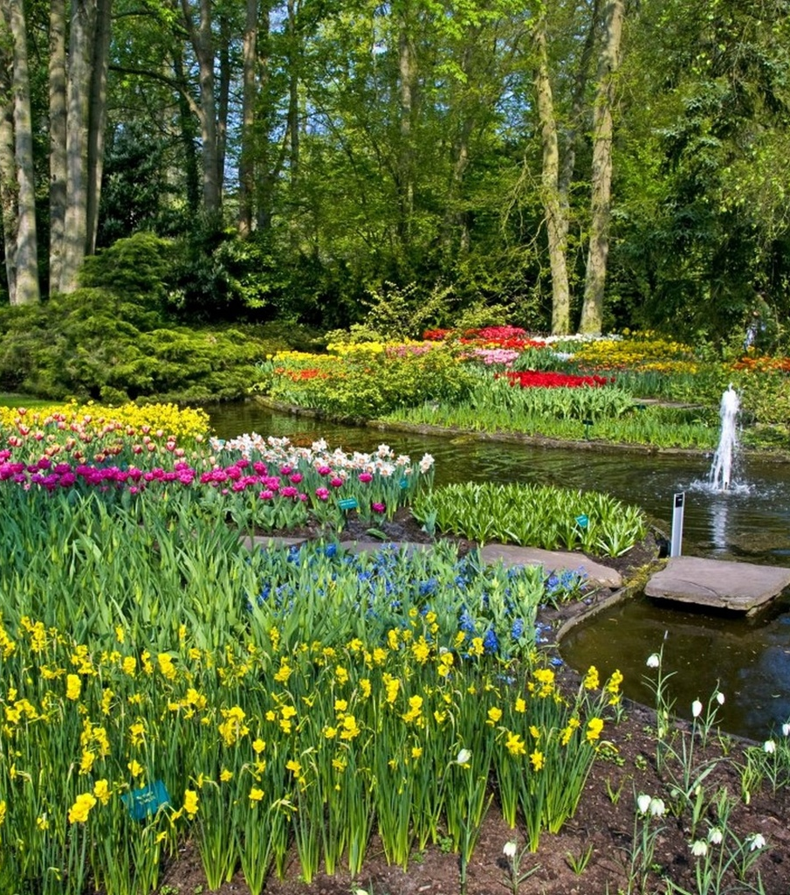
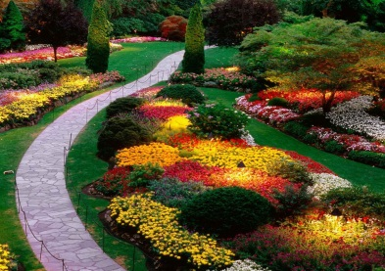
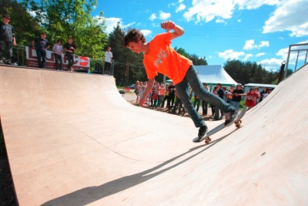
молодежи и людям зрелого возраста.
Здесь будет удобно всем – пенсионерам, родителям,
1
для жителей всех возрастов
2
для разных увлечений
3
отдых, спорт, искусство
В парке появится система прудов с островами. Ажурные мостики соединят несколько мини-парков в национальном стиле: российский, японский, китайский, английский, испанский, итальянский и другие.
В центре парка разместится кольцевая велодорожка, - зимой она превратится в лыжную трассу.
В парке будет зона образовательной деятельности, зона экологии, пространства для концертов и выставок современного искусства, интерактивные площадки, места для детских игр, общественные территории.
Notes:
Основной вариант

Slide 10
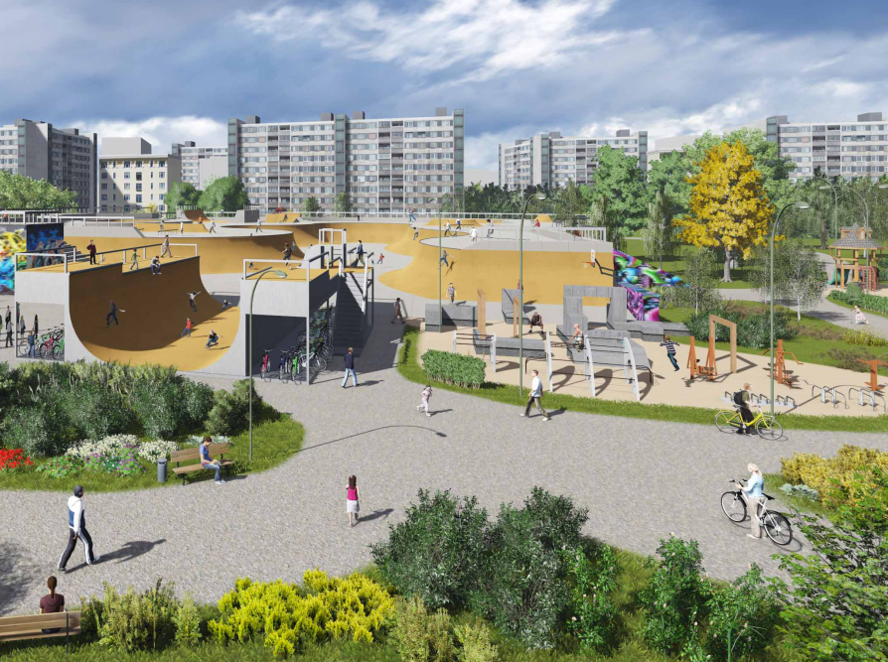
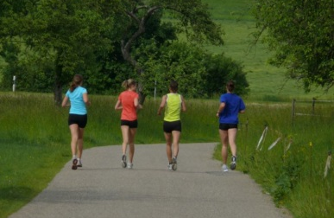
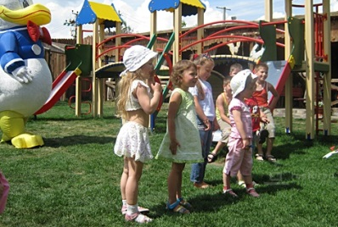
Кому будет интересен проект «Парк Мира»?
0,5млн
жителей рядом
21га
полезного пространства
2
крупных района в зоне парка
Жителям района: это полезный, многофункциональный ландшафтный комплекс, настоящий центр притяжения, отличное место для культурного отдыха.
Администрации района: вместо депрессивной территории появляется достопримечательность, вместо головной боли появляется источник социальных благ.
Администрации города: устройство парка в спальном районе снизит остроту многих общественных проблем; появится новый источник пополнения городского бюджета; образуется площадка для культурных мероприятий.
Notes:
Основной вариант

Slide 11
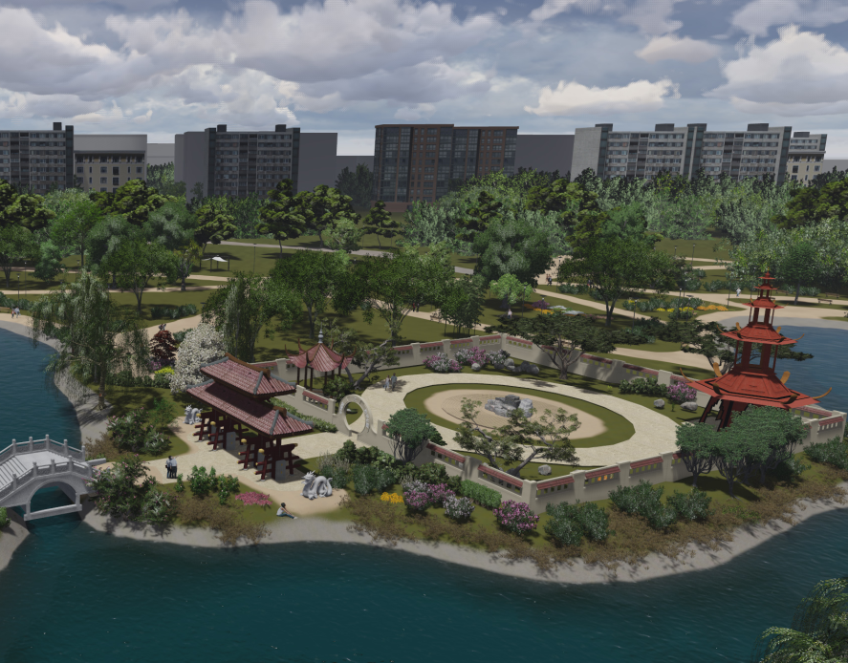
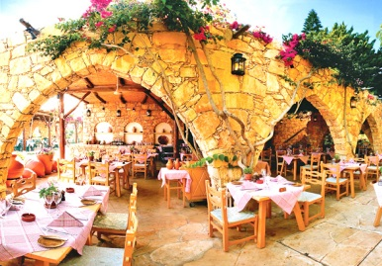
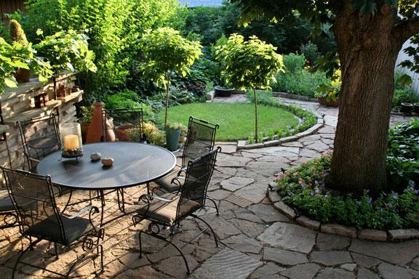
Кому еще будет интересен проект «Парк Мира»?
0,5млн
жителей рядом
8
магистралей возле парка
60000
чел./в день в течение года
Иностранным консульствам: в парке предполагается создание мини-парков в национальном стиле: китайского, японского, английского, испанского, немецкого и др.
Культурным организациям: площадки для современного искусства будут весьма актуальны для многих культурных фондов и организаций.
Инвесторам: в парке предусмотрены коммерческие зоны. Учитывая его посещаемость – в среднем 60000 чел. в день, в зависимости от сезона – они будут более чем рентабельны.
Notes:
Основной вариант

Slide 12
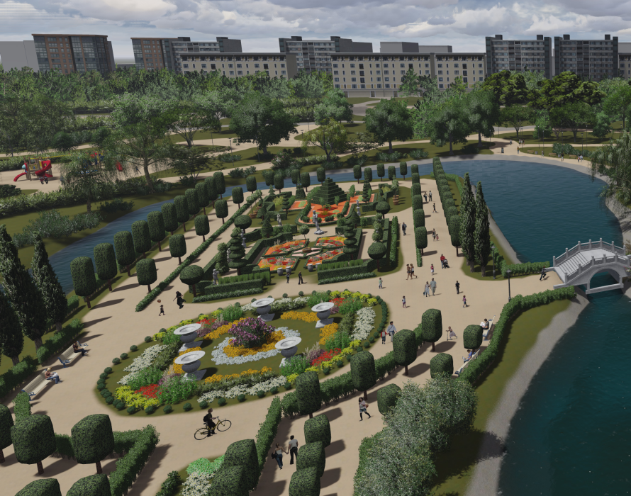
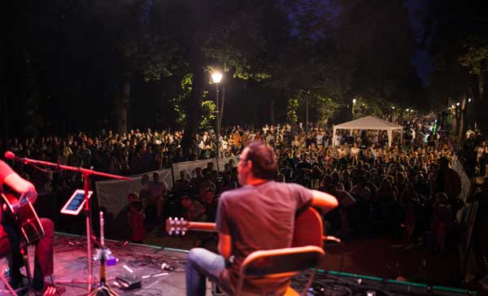
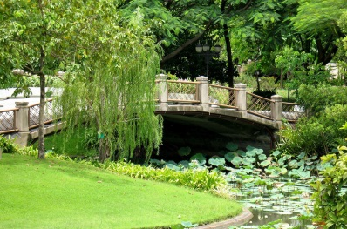
В чем уникальность проекта «Парк мира»?
9
национальных мини-парков
1
общая водная система
10
тематических зон
В Петербурге схожие рекреационные, образовательные и культурные функции выполняет ЦПКиО им. Кирова, но он очень сильно перегружен посетителями и едва справляется с их потоком, его инфраструктура не рассчитана на возрастающие запросы горожан.
Идея «Парка мира» привносит в обычные спальные районы самое лучшее из петербургских традиций и современной культурной практики.
Notes:
Основной вариант

Slide 13
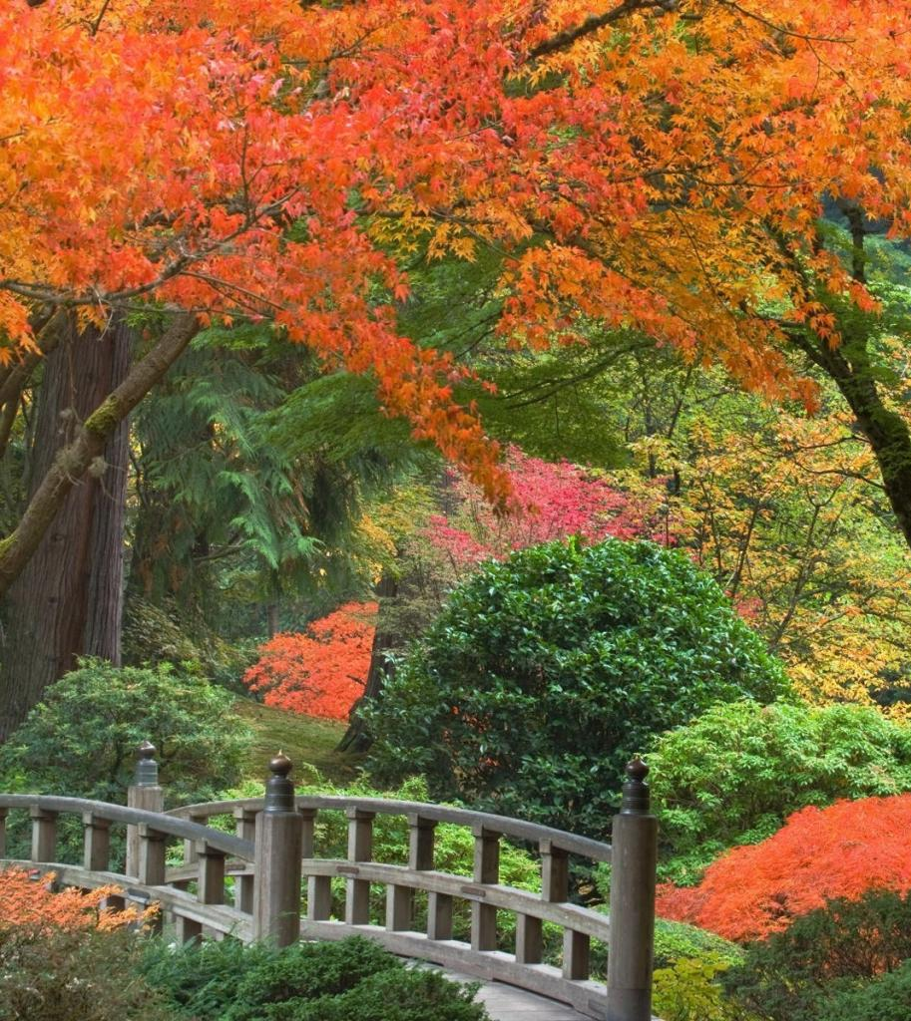
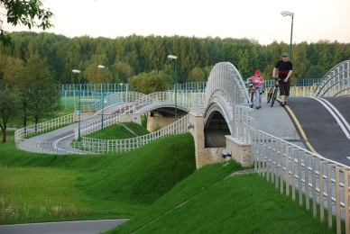
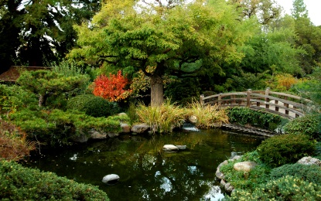
Этапы работ по воплощению проекта «Парк мира»
I
осушение и дренаж
II
геопластика и дизайн
III
ландшафтные работы
Несмотря на масштабность задуманного, проект прекрасно реализуется силами профессиональной ландшафтной компании с минимальным привлечением субподрядчиков.
Основные технологии – осушение, устройство дренажа, геопластика, настил газона, высаживание деревьев, стандартные методы ландшафтного дизайна.
Ключевой момент: территория не меняет своего статуса – она остается парковой зоной. Все предлагаемые нами решения укладываются в правовое поле садово-парковой деятельности.
Notes:
Основной вариант

Slide 14
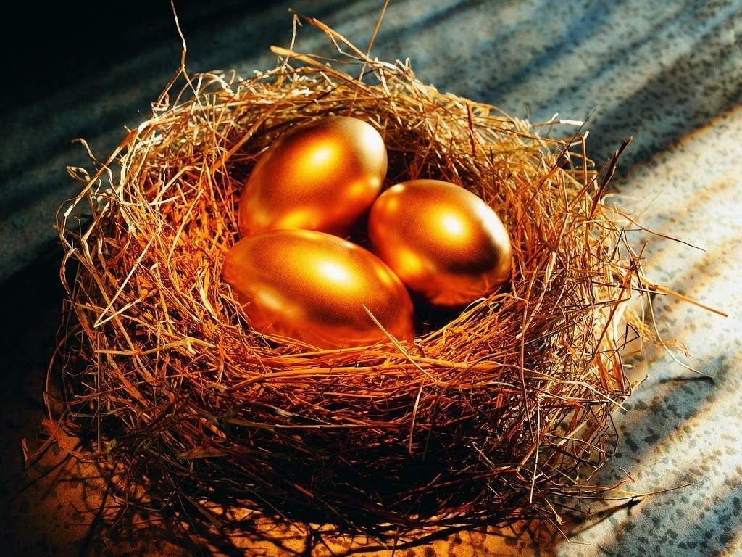
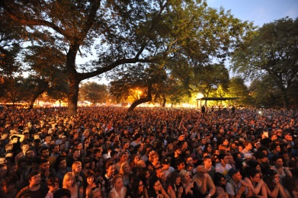
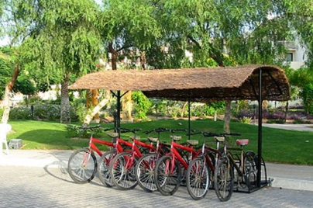
Интересы инвесторов: рентабельность проекта
!
высокая доходность
!!
различные варианты
!!!
большие возможности
Инвесторы могут получить доход от кафе и ресторанов. Возможен заработок на концертах и фестивалях современного искусства – за счет билетов или спонсоров.
Предполагаются площади для размещения наружной рекламы: эти места будут интересны производителям спортинвентаря, продуктовым сетям, автопроизводителям, операторам мобильной связи.
Строительным компаниям парк будет интересен как площадка для социально значимых проектов.
Возможно привлечение иностранных компаний, особенно в сфере поддержки национальных мини-парков.
Notes:
Основной вариант

Slide 15
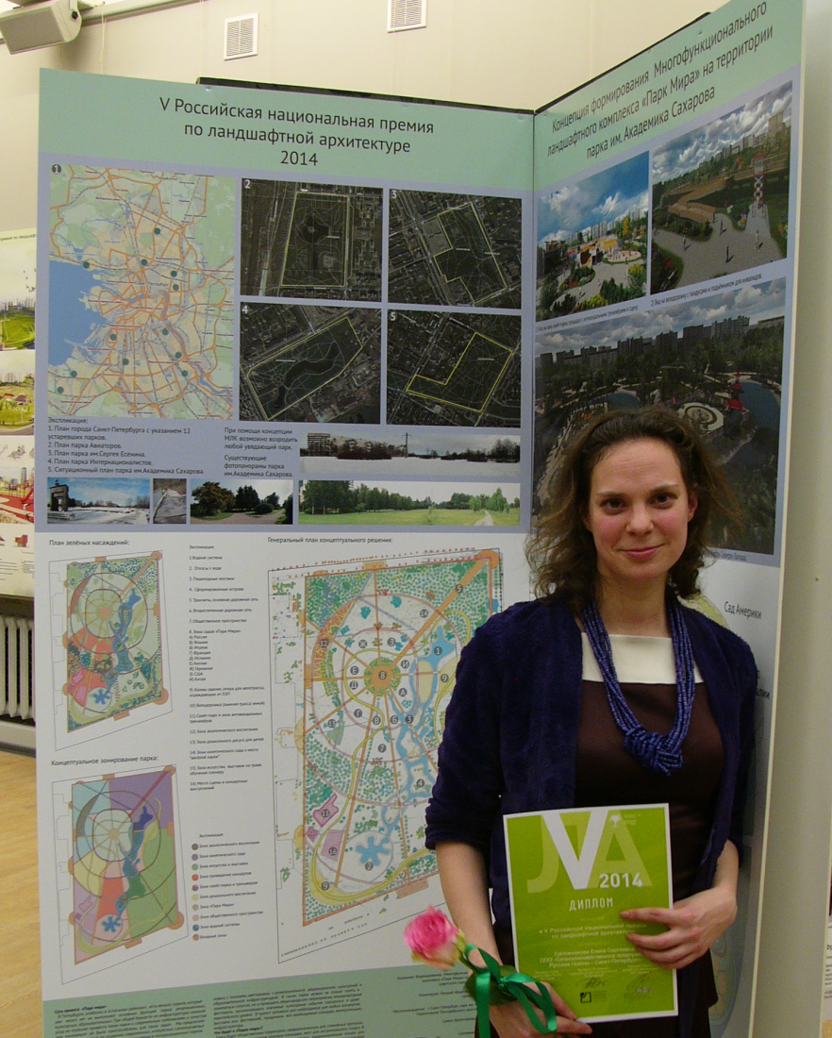
«Парк мира» - проект, достойный культурной столицы России.
1
петербургские традиции
2
современные технологии
3
полезность и необходимость
«Парк мира» - это инновационный и в то же время простой в реализации проект, отвечающий потребностям жителей спального района, социальным и культурным запросам горожан, интересам развития Петербурга.
Это проект, способный приносить серьезный доход.
Это современный парк, спланированный на основе самых передовых достижений.
Автор проекта: Сапожникова Елена Сергеевна
Директор Ландшафтной Лаборатории
Notes:
Основной вариант

